Slide 1


LUNA
Equipe: DataWzd
Aluno: Luis Santos RM99309

Slide 2
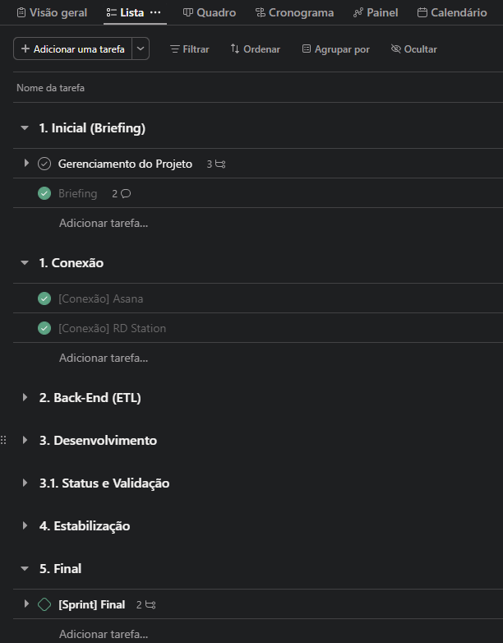
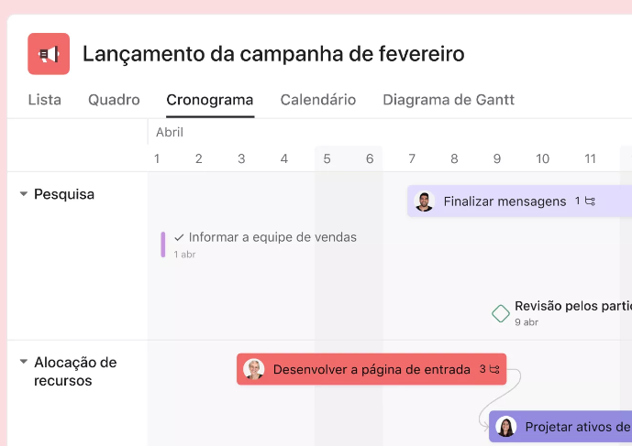
Gerenciamento do Projeto

Slide 3
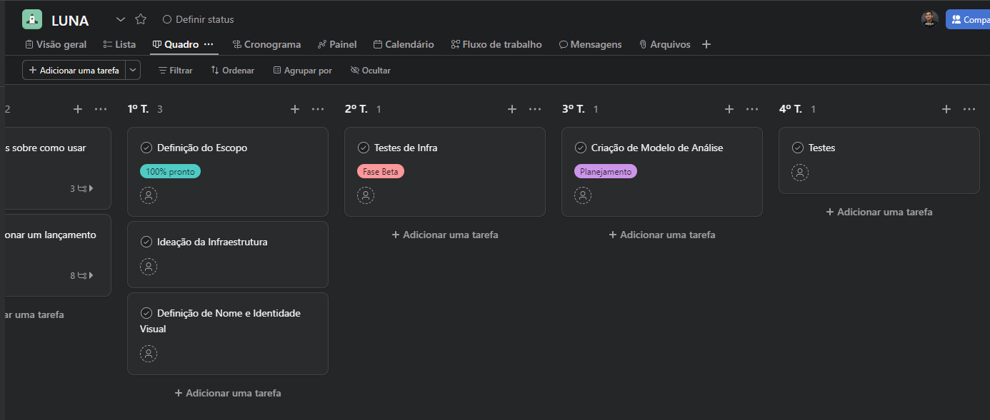
Gerenciamento do Projeto

Slide 4
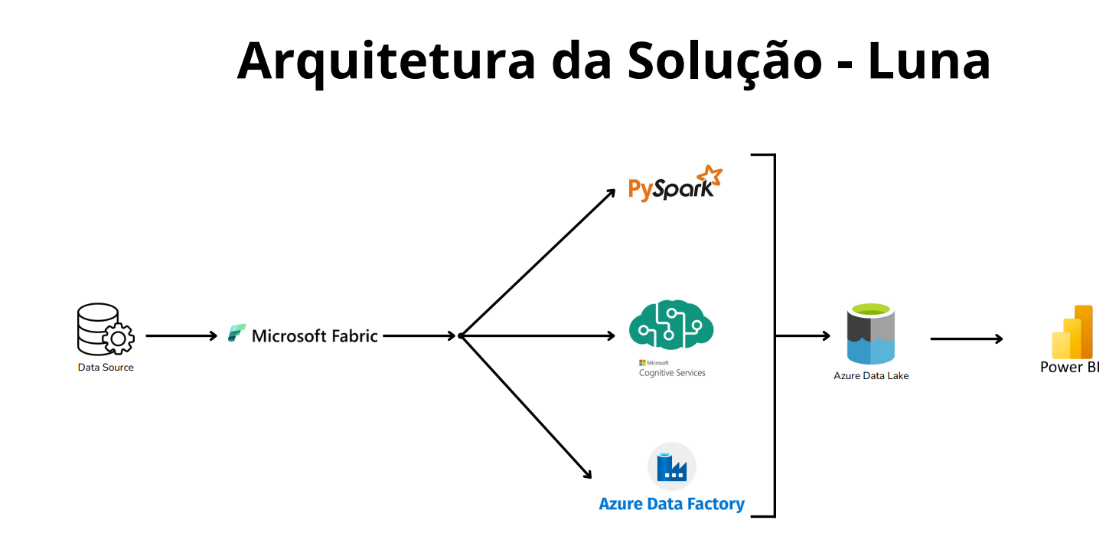

Slide 5
Tecnologias Utilizadas
Ferramenta | Descrição
Asana | O Asana é uma ferramenta de gerenciamento de projetos e tarefas baseada na web que facilita a organização, o acompanhamento e a colaboração entre equipes. No projeto, o Asana pode ser usado para planejar todas as etapas, atribuir tarefas aos membros da equipe e definir prazos claros. Ele permite o monitoramento do progresso em tempo real, atualizando o status das tarefas e identificando possíveis bloqueios. Além disso, o Asana centraliza a comunicação, permitindo que a equipe colabore de forma eficiente, trocando informações diretamente nas tarefas. Os relatórios e visualizações gerados pelo Asana ajudam a garantir que o projeto permaneça dentro do cronograma e que todos estejam alinhados com os objetivos e prazos estabelecidos. Usando o Asana, o gerenciamento do projeto torna-se mais organizado e eficiente, facilitando a coordenação e a entrega dos resultados esperados.
Microsoft Fabric | O Microsoft Fabric é uma plataforma integrada de dados e análise que oferece ferramentas para coletar, transformar, gerenciar e analisar dados em grande escala. Ele combina recursos de armazenamento, processamento e análise de dados em uma única solução, facilitando a criação e a implementação de pipelines de dados complexos. No projeto de ETL de áudios com análise de sentimentos e geração de insights no Power BI, usaremos o Microsoft Fabric para criar a infraestrutura necessária para o processamento e análise dos dados.
Azure Data Lake | O Azure Data Lake é um serviço de armazenamento escalável da Microsoft, projetado para lidar com grandes volumes de dados estruturados e não estruturados. Ele oferece duas principais opções: o Azure Data Lake Storage Gen2 e o Azure Data Lake Analytics. O Azure Data Lake Storage Gen2 combina o sistema de arquivos Blob do Azure com recursos adicionais de Data Lake, como hierarquia de diretórios e segurança avançada, proporcionando escalabilidade e controle granular de acesso. O Azure Data Lake Analytics permite a execução de análises complexas sobre os dados armazenados, utilizando linguagens como U-SQL, Spark e Hive. Em nosso projeto de análise de sentimentos em áudios, o Azure Data Lake Storage Gen2 seria utilizado para armazenar os arquivos de áudio e os resultados da análise de sentimentos, oferecendo escalabilidade para lidar com grandes volumes de dados e segurança avançada para proteção e controle de acesso. Isso facilita o armazenamento eficiente e seguro dos dados necessários, integrando-se facilmente com outras ferramentas do Microsoft Fabric para processamento e análise.
Python | Os scripts Python seriam usados para realizar a análise de sentimentos nos textos convertidos dos áudios. Isso inclui a aplicação de técnicas de processamento de linguagem natural (NLP), como a análise de sentimentos usando bibliotecas como NLTK, TextBlob ou SpaCy. Essas bibliotecas permitem avaliar o tom emocional do texto, identificando se ele é positivo, negativo ou neutro, por exemplo.
Azure Cognitive Services | No projeto, o Azure Cognitive Services será utilizado para transformar áudio em texto. Este serviço oferece reconhecimento de fala em tempo real e de áudios gravados, utilizando modelos avançados de inteligência artificial para garantir precisão na transcrição
Power BI | O Power BI é a ferramento que utilizaremos para a visualização de dados, ela é simples, escalável e principalmente, faz parte do Microsoft Fabric

Slide 6
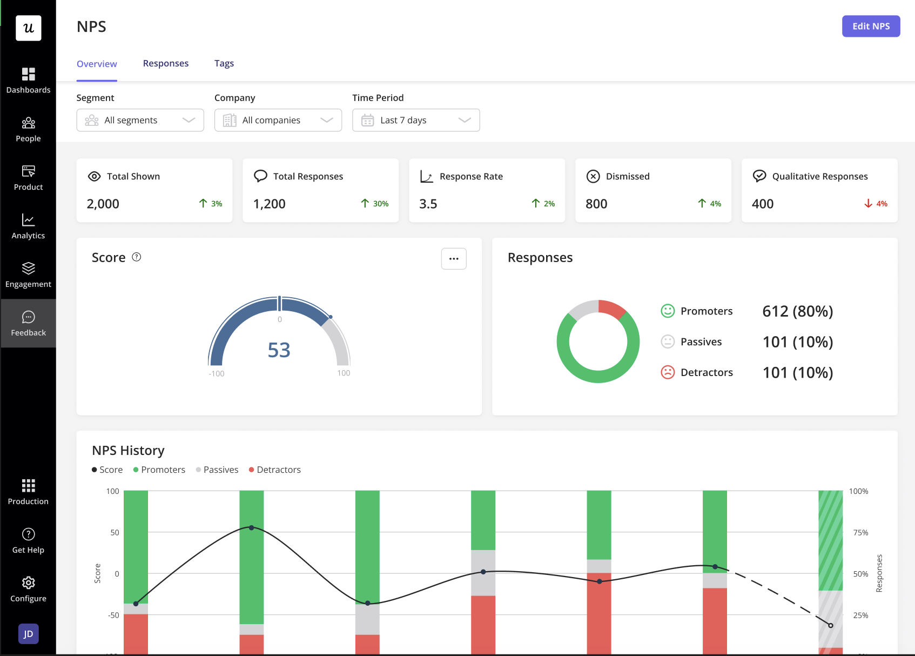
Protótipo 01

Slide 7
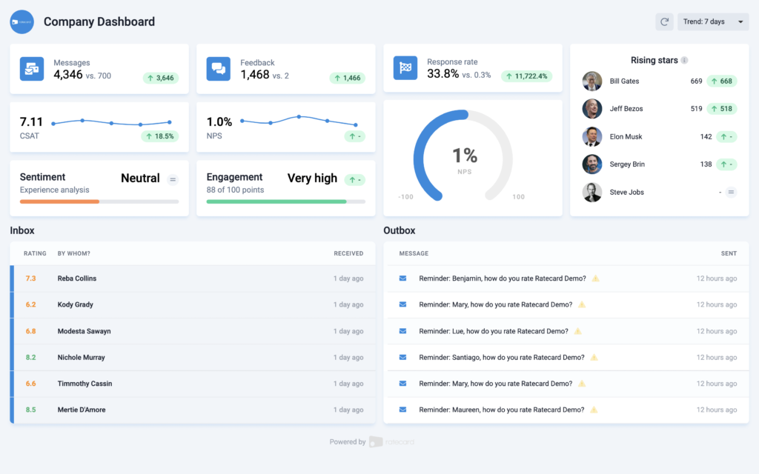
Protótipo 02

